Slide 1
Laporan Pengembangan
Website RRAMS
Periode Pengerjaan:
Oktober 2023
Wihikanwijna

Slide 2
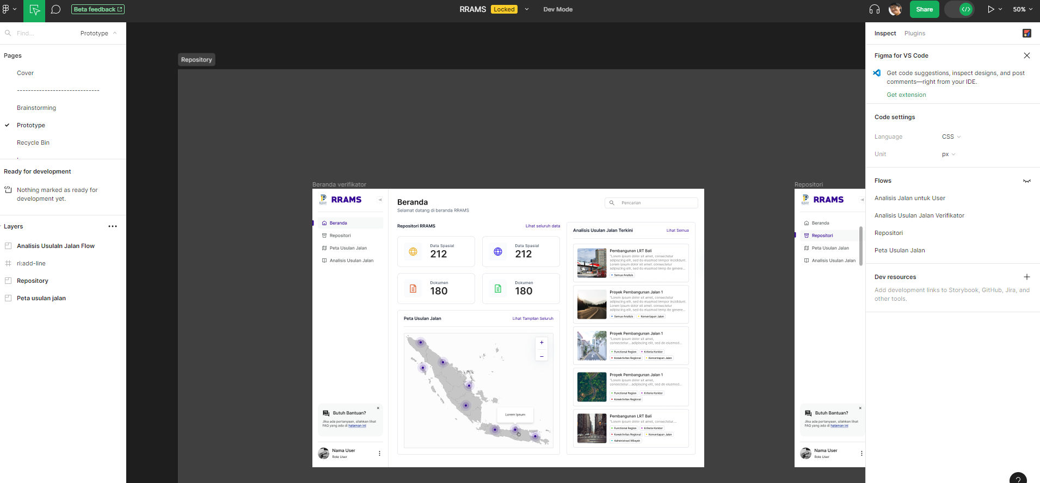
Progress 1.1
Berdasarkan desain FIGMA yang sudah di-share diubah menjadi bentuk HTML, CSS, dan Javascript.
URL Desain Figma: https://www.figma.com/file/LBWpKEXi8dlAhlbjIHfLl3/RRAMS?type=design&node-id=80-1953&mode=design&t=aTPLY8du1v5cOMIh-0
Desain Figma didapatkan pada 23 Oktober 2023.

Slide 3
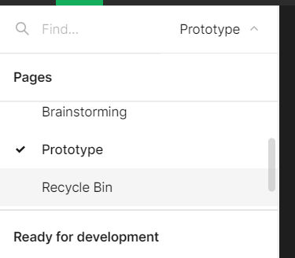
Progress 1.2
Pada Figma, dipilih side menu Pages: Prototype.
Setelah dipelajari, sebagai awalan terdapat 4 view yang akan diubah menjadi bentuk HTML, CSS, dan Javascript, yaitu:
Beranda Verifikator,
Repositori,
Analisis Usulan Jalan (Arsip), dan
Analisis Usulan Jalan (Detil).

Slide 4
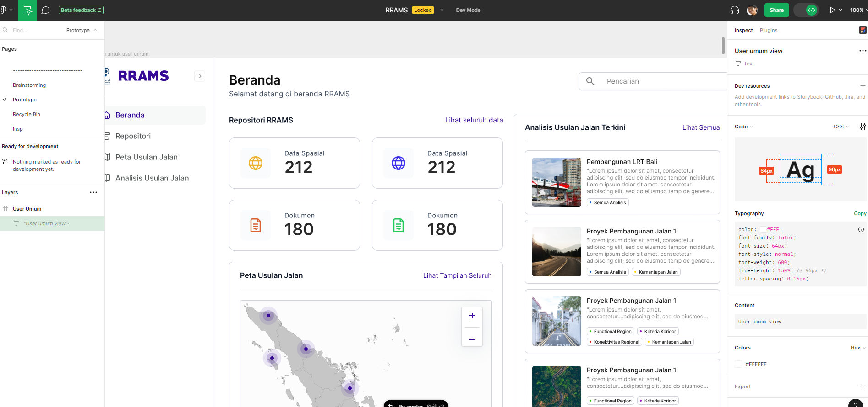
Progress 1.3
Berikut adalah contoh desain halaman Beranda pada Figma.

Slide 5
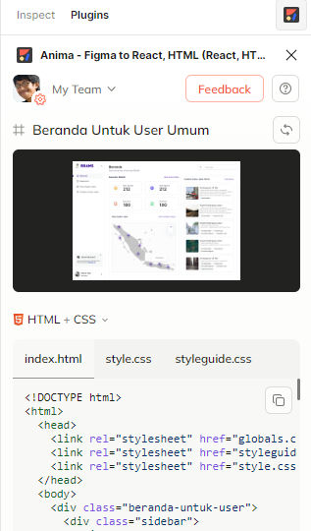
Progress 1.4
Untuk mengubah desain Figma menjadi bentuk HTML dan CSS digunakan plugin Anima.
Walaupun demikian, hasil export menggunakan plugin Anima ini harus disesuaikan lagi karena tidak mengimplementasikan Bootstrap dan Javascript.

Slide 6
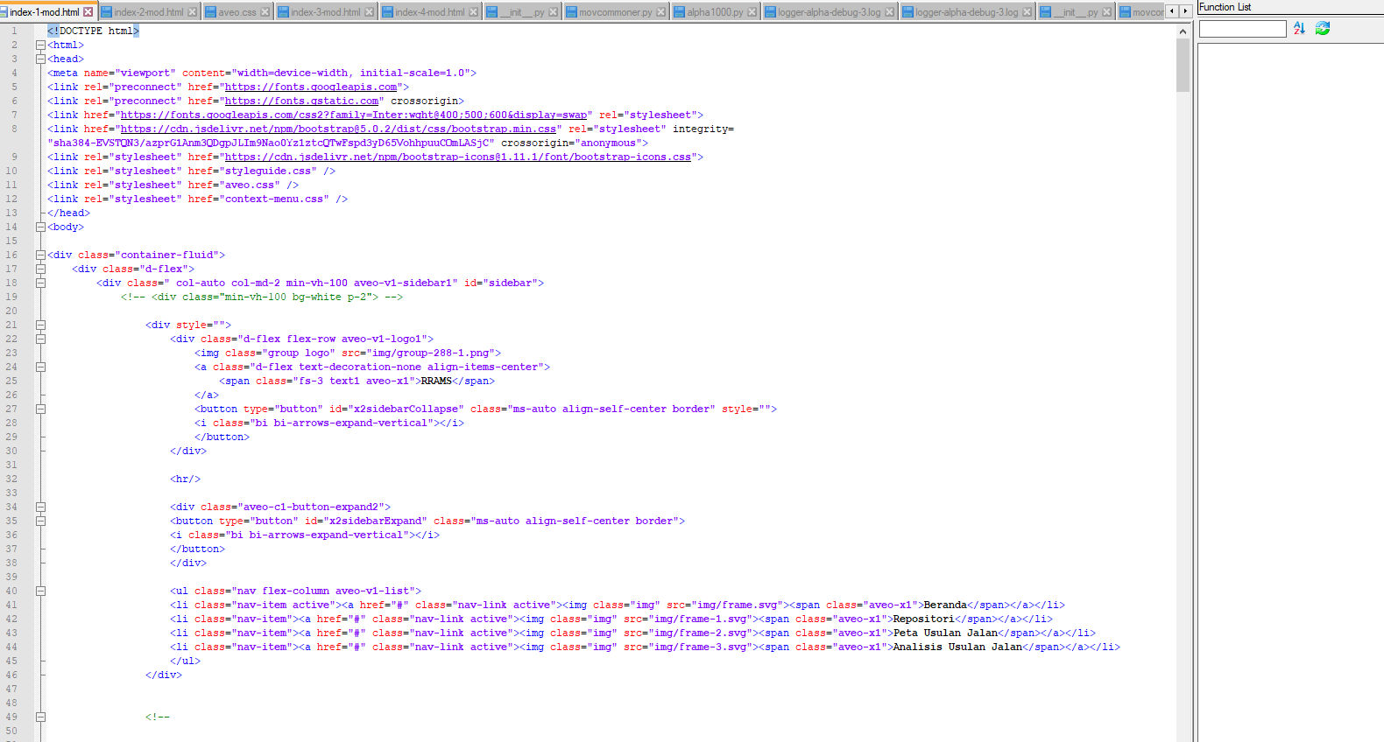
Progress 2
Hasil export menggunakan plugin Anima kemudian di-coding lagi untuk mengimplementasikan Bootstrap dan Javascript.
Tool yang digunakan Notepad++ dan Web Browser Chrome.

Slide 7
Progress 3
Untuk mempermudah pratinjau desain website dan sekaligus mencoba debugging fitur-fitur yang akan dikembangkan, maka dibuat suatu website temporary dengan komponen sebagai berikut.
VPS Linux Ubuntu 22.02
Domain rrams2023a.my.id
Nginx
Python 3 (Virtual Environment, Flask, Gunicorn)
Website temporary ini dapat diakses di URL berikut.
http://rrams2023a.my.id

Slide 8
Kendala
Hingga saat ini, kendala yang dihadapi adalah sebagai berikut.
Desain pada Figma tidak menyertakan tampilan responsif dan interaktivitas Javascript sehingga butuh penyesuaian.
Desain pada Figma belum diketahui apakah menggunakan resource umum seperti Material Icon, Fontawesome, Bootstrap Icon, dsb.
Desain pada Figma belum menyertakan panduan baku untuk tipografi.

Slide 9
Pengembangan Selanjutnya
Pengembangan website RRAMS selanjutnya adalah sebagai berikut.
Menginventarisasi fitur-fitur dan kebutuhan yang akan dikelola oleh website.
Menyesuaikan desain website (HTML, CSS, dan Javascript) terkait dengan kebutuhan.
Mengembangkan view dan controller pada website menggunakan Flask.
Mengembangkan API pada website menggunakan FastAPI.

